Slide 1
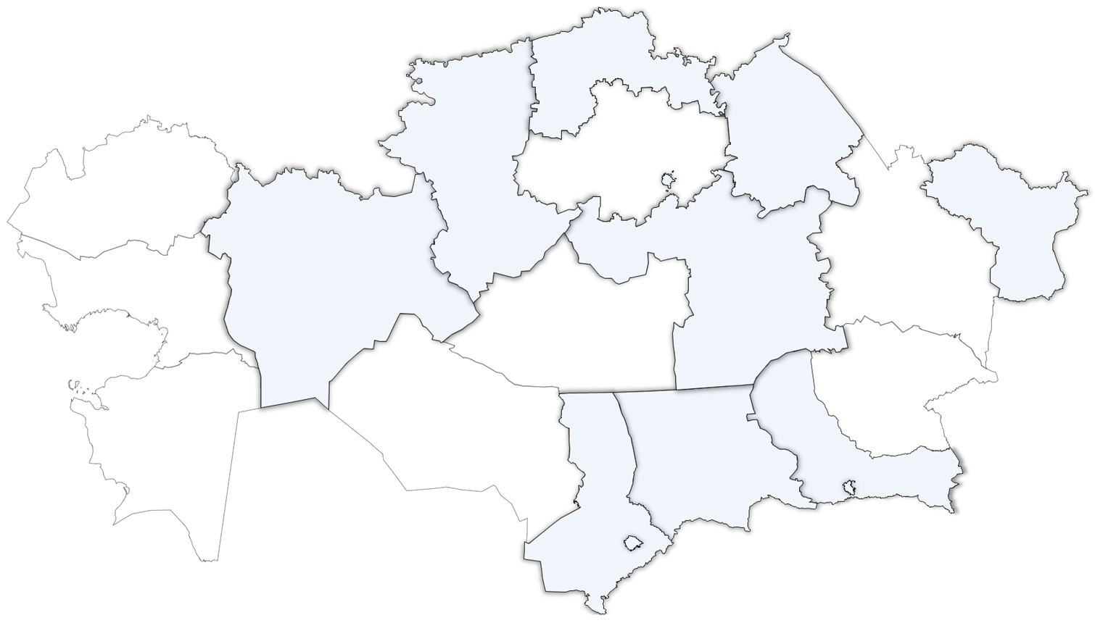
Грант Глобального Фонда «Реализация устойчивых стратегических мер по сдерживанию эпидемии ВИЧ-инфекции среди ключевых групп населения в Республике Казахстан» на 2024-2026 годы
Давлетгалиева Татьяна –
национальный координатор по ВИЧ, ГРП ГФ
7 октября 2024 г.

Slide 2
Грант ГФ №KAZ-H-RAC/3508 «Реализация устойчивых стратегических мер по сдерживанию эпидемии ВИЧ-инфекции среди ключевых групп населения в Республике Казахстан» на 2024-2026гг
Сумма гранта (3 года):
7 422 991 долларов США
Цель гранта: Реализация устойчивых стратегических мер по сдерживанию эпидемии ВИЧ среди ключевых групп населения в Казахстане
01
02
03
04
Уход и поддержка ЛЖВ
Преодоление барьеров
Профилактика
Тестирование
Укрепить и расширить адаптированные к ключевым группам населения стратегии и вмешательства по тестированию на ВИЧ, включая тестирование на уровне сообщества, самотестирование, тестирование с использованием социальных сетей и индексное тестирование
Улучшить доступ к комбинированным методам профилактики ВИЧ для людей с повышенным риском инфицирования, включая расширение масштабов
До-контактной профилактики
Укрепить связь со службами ухода и лечения в связи с ВИЧ и усилить поддержку приверженности к лечению
Преодоление барьеров, связанных с вопросами прав людей на здоровье и гендерного неравенства

Slide 3
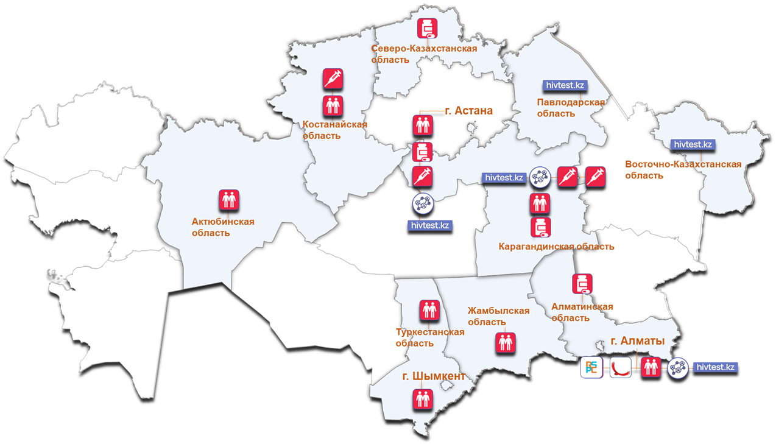
Проектные регионы и исполнители гранта
Основной получатель
КНЦДИЗ (ОП)
Суб-получатель (СП)
Республиканский научно-практический центр психического здоровья
Суб-контрактер (СК):
Казахстанский Союз людей, живущих с ВИЧ
Региональные Центры СПИД
Мониторинг и техническая поддержка проектных НПО – выдача шприцев для ЛУИН, раздаточного материала при необходимости;
Экспресс-тестирование на ВИЧ во всех регионах РК (в т.ч. индексное тестирование);
Лечение и мониторинг иностранных граждан с ВИЧ (172)
Суб-контрактеры по работе с КГН
НПО ЛЖВ (4)
НПО ЛУИН (4)
НПО МСМ (8)
Расширение тестирования через СК
SNS (3)
hivtest.kz (5)

Slide 4
Освоение бюджета гранта ГФ
Бюджет гранта на 2024-2026 гг. | $ 7 422 991
Бюджет на 2024 г. (первый год гранта) | $ 2 524 515
Фактическое освоение бюджета за 9 мес. 2024 г. | $ 2 072 044 (освоение бюджета - 82%)
Ожидаемые платежи до 31.12.2024г | $ 357 101
Перенесенные мероприятия на 2025 г. | $95 370

Slide 5
Достижение программных индикаторов за 9 месяцев 2024 г. среди ключевых групп населения (КГН):
Задача 1 – Профилактика: улучшить доступ к услугам по профилактике ВИЧ для людей с повышенным риском инфицирования, включая расширение масштабов доконтактной профилактики
Мужчины, имеющие секс с мужчинами (МСМ)
Трансгендерные люди (ТГ)
Лица, употребляющие инъекционные наркотики (ЛУИН)
Охват профпрограммами от плана составил – 98% (5872/5978),
Охват тестированием на ВИЧ от плана - 100% (85%/85%).
Всего протестировано 5 278 МСМ, в т.ч. в полевых условиях (поле) – 3 352(64%), в НПО – 1 746(33%), самотестирование – 180(3%).
Выявлено 69 случаев ВИЧ (1,3% от обсл.)
Направлено на ДКП – 1864 (при плане 1000)
Получают ДКП - 600 (60%)
Консультацию проктолога получили - 129 клиентов
Для НПО в рамках проекта выделено: 98ставок а/р , в т.ч. 87 ст. а/р по работе с МСМ в поле, 3 ст. старших аутрич-работника для SNS и онлайн платформе (Караганда, Астана, Алматы) 8 ставок веб-аутричей (занято 100%)
Охват профпрограммами от плана составил – 90% (85/94),
Охват тестированием на ВИЧ-от плана - 108% (92%/85%).
Всего протестировано 78 ТГ, в т.ч. в поле – 50(64%), в НПО – 24(31%), самотестирование – 4(5%)
Выявлено 2 (2,5% от обсл.)
Направлено на ДКП – 40 (при плане -34)
Получают ДКП - 20 (59%)
Консультацию эндокринолога получили - 6 ТГ
Выделено: 9 ставок аутрич –работников по работе с ТГ, занято 8 ставок.
Охват профпрограммами от плана составил – 100% (4961/4680),
Охват тестированием на ВИЧ-от плана - 102% (87%/85%).
Всего протестировано 4 249 ЛУИН , в т.ч. в поле –2472(58,2%), в НПО – 1771(41,7%), самотестирование – 6 (0,1%)
Выявлено 16 (0,4% от обсл.)
Направлено на ДКП – 513 (при плане-108)
Получают ДКП - 410 (более 100%)
Выделено: 64 ставки а/р, в т.ч. 60 ст. а/р по работе с МСМ в поле, 4 ставки веб-аутричей (занято 100%)
В рамках гранта закуплены профилактические средства для НПО по работе с МСМ и ТГ:
Презервативов на 6 мес. – 478 000 шт., лубрикантов на 6 мес. - 341 000 шт., экспресс- тестов - 17 000 шт
Ожидается поставка 2 млн. шт. презервативов и лубрикантов
В рамках гранта закуплены для НПО по работе с ЛУИН и центров СПИД 30 000 шт. экспресс- тестов

Slide 6
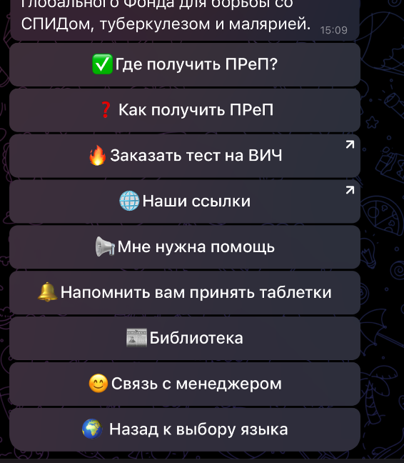
Профилактика ВИЧ через онлайн-инструменты
12 СММ- специалистов в 12 НПО:
Общее количество информационных материалов в социальных сетях (посты, постеры, видеоролики) | 410
8 веб-аутричи в 12 НПО:
Онлайн-консультации по вопросам профилактики (PreP), диагностики и лечения ВИЧ-инфекции и ИППП | 4200 консультации
Поддержка сайта VICH.KZ и телеграм-бота:
С начала 2024 года сайт посетили | 4000 человек
Количество постоянных пользователей «телеграм-бот ПрЕП» (ДКП) | 630 человек

Slide 7
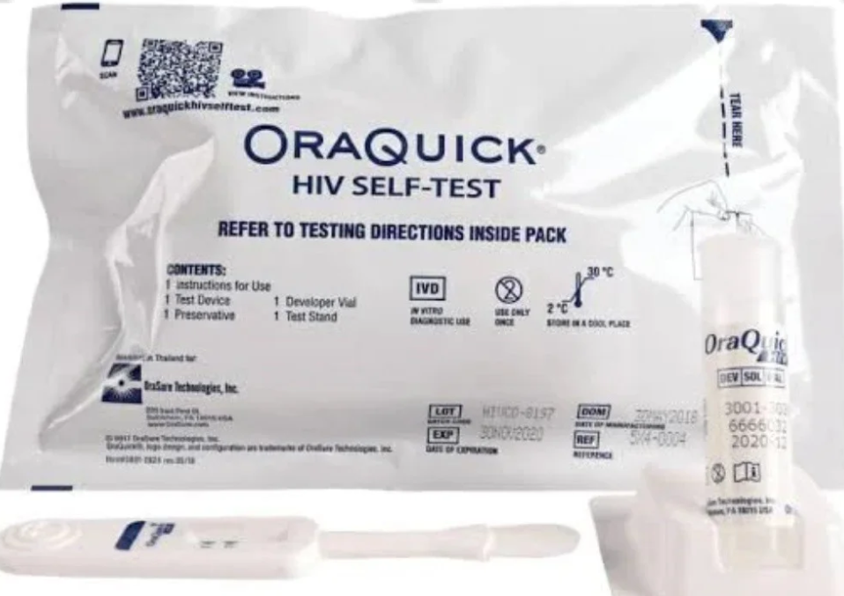
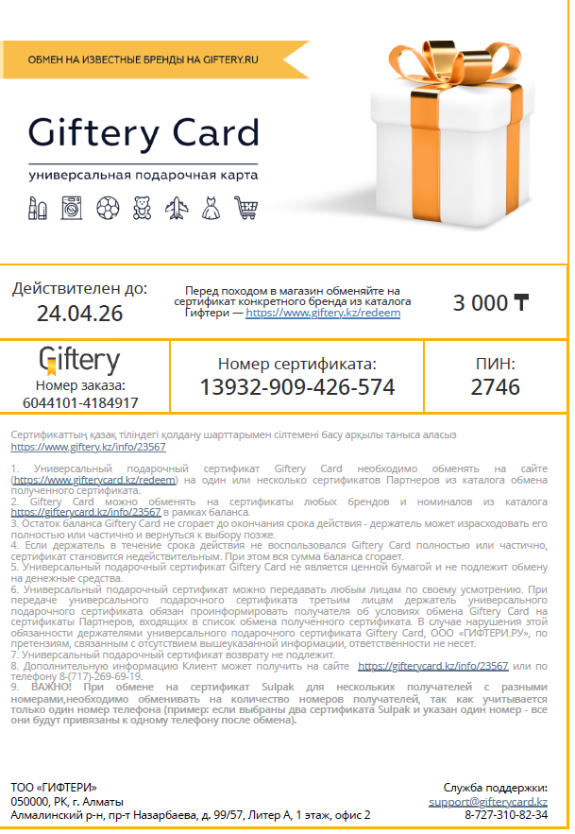
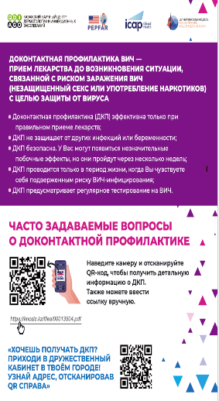
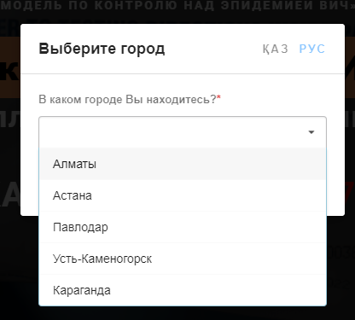
Задача 2 – Тестирование: укрепить и расширить адаптированные к ключевым группам населения стратегии и вмешательства по тестированию на ВИЧ.
В рамках гранта закуплены экспресс- тесты для:
онлайн платформы - 6 500 шт. обследования МСМ методом SNS – 2 000 шт.
для индексного тестирования партнеров ЛЖВ – 16 000 шт.
За 6 мес. обследовано 1473 лиц контактных с ЛЖВ, выявлено – 370 случаев (25% от обсл.)
Самотестирование через
«онлайн-сервис»
Тестированию методом SNS (Метод социальных сетей) среди МСМ
https://hivtest.kz/
Всего поступило 4 643 заказа.
Выполнено 3 779 (81%), сообщили результат – 864 (23%), из них 10 чел.
сообщили о положительном результате,
получили ИБ – 2 чел. (0,2% от сообщивших результат)
Купоны - приглашения
Вознаграждение
Содержимое заказа
Регионы реализации:
1. г. Астана ( ОО «Human Health Institute») 19 зерен, 25 участников
2. г. Караганда (ОО «GALA»)
12 зерен, 19 участников
3. г. Алматы (ОО «Community friends»)
19 зерен, 46 участников

Slide 8
Достижение программных индикаторов за 9 месяцев 2024 г. среди ЛЖВ:
Задача 3 – Укрепление связей со службами ухода и лечения в связи с ВИЧ и усиление поддержки приверженности к лечению
НПО
Люди, живущие с ВИЧ (ЛЖВ)
Антиретровирусная терапия (АРТ) для мигрантов
1 549 – ЛЖВ охвачены услугами НПО
819 ЛЖВ с низкой приверженностью охвачены услугами равных консультантов. Из них :
у 20 ЛЖВ ВН снизилась до менее 50 кл.,
У 33 ЛЖВ ВН снизилась до не определяемой
418 ЛЖВ были охвачены услугами по мотивации и к лечению:
из них 315(75%) начали/возобновили лечение
Найдено 73 ЛЖВ, из числа потерянных, на Д учет и АРТ привлечено – 53 ЛЖВ (73%)
Обследовано силами НПО 155 партнеров ЛЖВ, выявлено 3 случая ВИЧ-инфекции.
Услуги соцработника получили 414 ЛЖВ
Помощь в восстановлении документов – 4
Проведен Тренинг по Взаимодействию специалистов центров СПИД и НПО проектных регионов.
В рамках проекта осуществляется: Поддержка 2х сайтов:
«Справедливость для каждого ЛЖВ»
pereboi.kz
Чат бот/телеграмм канал
*Из поступивших обращений на сайт «Справедливость для каждого ЛЖВ» - 45% связаны со стигмой и дискриминацией.
Поддержана работа юриста для оказания правовой поддержки КГН и ЛЖВ.
* проведено 89 консультаций, из них 28 (32%) кейсов связаны со стигмой и дискриминацией
В рамках гранта в 17 регионах РК
172 иностранца с ВИЧ получают АРТ
Проведено:
273 консультации врачей инфекционистов
258 исследований на вирусную нагрузку
223 исследований на СД -4.
Закуплено:
- 3 096 упаковок (по 30 таб.) препарата «Телдай» для иностранцев с ВИЧ-инфекцией
- 1248 флаконов (по 240 мл.) «Ламивудин» для лечения детей с ВИЧ граждан Казахстана

Slide 9
Задача 4: Преодоление барьеров, связанных с вопросами прав людей на здоровье и гендерного неравенства
Создана группа из национального (1) и региональных консультантов (9) для проведения мониторинга силами сообщества (МСС) в РК среди всех 5 ключевых групп населения
Проведено анкетирование (с апреля по август 2024 года) для выявления кейсов по доступности к услугам ЛЖВ и КГН. Данные отправлены национальному консультанту для подготовки анализа и отчета
Проведен Анализ действующего законодательства в области ВИЧ и правоприменительной практики государства на предмет соответствия международным обязательствам, принятым страной
Запланировано привлечение эксперта для внесения изменений в НПА для улучшения доступности к услугам КГН, ЛЖВ и снижения стигмы и дискриминации
Проведены мероприятия, посвященные Дню памяти умерших от СПИД, Диалоговая площадка по укреплению сотрудничества с НПО и
международными организациями
Планируется проведение (19 октября 2024 г.) Круглого стола
с участием членов рабочей группы по СММ для
подготовки Дорожной карты с бюджетом на 2025-2026гг.

Slide 10
Обеспечение устойчивости государственного финансирования на программы ВИЧ
Продолжение бюджетной пропаганды выделения ГСЗ для НПО, работающих с КГН (обсуждены на Диалоговой площадке, Круглых столах, селекторных совещаниях с регионами)
Проведение 2-дневного тренинга для специалистов Управлений здравоохранения областей, городов Астаны, Алматы и Шымкент по применению законодательства в государственных закупках при реализации государственного социального заказа
Участие представителей КНЦДИЗ и ГРП ГФ в круглых столах в регионах по теме: «Обеспечения устойчивого финансирования неправительственных организаций в рамках государственного социального заказа по ВИЧ и туберкулезу»
Инициируется внесение в Кодекс РК «О здоровье народа и системе здравоохранения» нормы: «32-1) предоставляют государственные гранты через оператора для неправительственных организаций, в том числе для ключевых групп населения»
Выделение гос. финансирования (ГСЗ) для профилактики ВИЧ среди КГН и поддержки людей, живущих с ВИЧ
Годы | 2020 | 2021 | 2022 | 2023 | 2024
Сумма выделенного финансирования на ГСЗ (тенге) | 16.1 | 19.7 | 74.2 | 151.1 | 246.12
Количество НПО, получивших | 4 | 5 | 7 | 15 | 17 в 10 регионах

Slide 11
Запрос на изменение проектного региона с Туркестанской на Западно-Казахстанскую область
Проект: Реализация профилактических
программ среди МСМ в
Туркестанской области
Начало проекта: февраль 2024 г.
Суб-контрактер: ОО «Байшешек»
В рамках гранта выделено:
Аренда офиса
10 ставок а/р по работе с МСМ
1 ст. а/р по работе с ТГ
1 ст. веб-аутрич
1 ст. СММ-специалист
1 ст. координатор
0.8 ст. спец по базе/ТМЦ
0.5 ст. Бухгалтер (0,5)
ТМЦ (презервативы, любриканты, экспресс тесты)
дополнительное поощрение к зарплатам за выявленный случай и постановка на Д учет и лечение, а также направление и получение ДКП
Причины запроса
на изменение региона:
Неудовлетворительные оценки («С» и «D») по итогам МиО* визитов
Не представлены клиенты во время МиО визитов
На МиО визите присутствовало 2 из 11 а/р
Не выполнены индикаторы по
тестированию и выявлению случаев ВИЧ (за 9 месяцев только 1 случай)
направлению на ДКП (привлечено 42 человека при плане – 130)
Невыполнение рекомендаций по итогам МиО визитов
Текучесть кадров и низкий потенциал организации
Предложения:
Перевести 3-х аутрич работников, 0.2 ставки базиста в ОО «Ай-Ана» г. Шымкент (для продолжения реализации профилактических мероприятий в Туркестанской области)
Изменить проектный регион с Туркестанской области на ЗКО
Объявить конкурс среди НПО в ЗКО для реализации профилактических программ среди МСМ в регионе не позднее 20 декабря
Провести обучение нового НПО и распределить ТМЦ ОО Байшешек
Начать профилактические мероприятия среди МСМ в ЗКО с января 2025 г.
Уведомление (27.09.24) о расторжении Договора
Просим согласовать предложения
* МИО визиты Основного получателя и Местного Агента Фонда с участием независимых экспертов

Slide 12
Дальнейшие планы
Продолжение реализации профилактических программ среди МСМ и ТГ, ЛУИН и ухода и лечения ЛЖВ
Расширение доступа КГН к тестированию во всех регионах РК.
Продолжение реализации новых методов тестирования SNS и онлайн-платформы hivtest.kz
Предоставление информации в соц. сетях по тестированию, профилактике ВИЧ, ИППП
Проведение тренингов для работников медицинских и неправительственных организаций по вопросам предоставления ДКП
Предоставление АРТ и мониторинг за лечением мигрантам с ВИЧ (172 ЛЖВ)
Продолжение проведения мониторинга силами сообщества
Предоставление правовой поддержки ЛЖВ и КГН
Проведение обучающих мероприятий по повышению потенциала НПО для получения ГСЗ
Проведение адвокационных мероприятий по выделению финансирования на программы ВИЧ, в т.ч. ГСЗ с лицами, принимающими решение
Проведение диалоговых площадок по усилению взаимодействия с международными, государственными и неправительственными организациями
Продолжение технической поддержки Базы данных индивидуального учета клиентов
Проведение информационных кампаний, направленных на предотвращение стигмы и дискриминации среди населения
Закуп ТМЦ (тесты, презервативы, любриканты) и АРТ

Slide 13
Благодарю за внимание!
gf.davletgaliyeva@gf-kncdiz.kz

